Slide 1
ЛЕС-МОЙ ЗЕЛЁНЫЙ ДРУГ

Slide 2
дуб

Slide 3
липа

Slide 4
одуванчик

Slide 5
ландыш

Slide 6
филин

Slide 7
медведь

Slide 8
лиса

Slide 9
подберёзовик

Slide 10
опята

Slide 11
рыжик

Slide 12
подосиновик

Slide 13
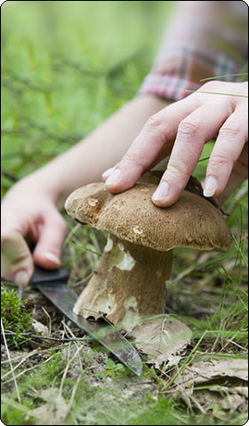

Slide 14
дятел

